Slide 1
PROCESO PARA TRáMITE DE TITULACIóN
T. S. U.

Slide 2

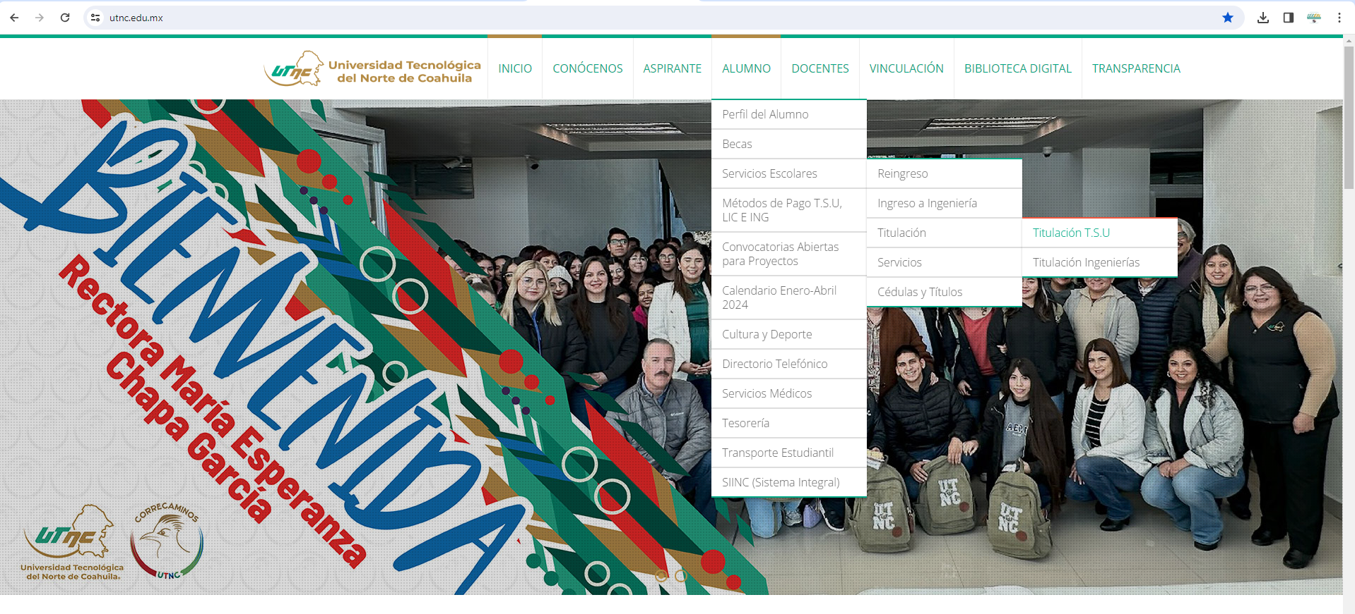
Ingresa a www.utnc.edu.mx
→ Servicios Escolares →Titulación →Titulación T.S.U.

Slide 3
Requisitos:
Comprobante de pago por Gastos Administrativos de Titulación Estatal.
Fotografías para Titulación, con las características correspondientes.
CURP Impresa de Sistema RENAPO
Acta de Nacimiento actualizada
Formato de Solicitud trámite Cédula Estatal de Profesiones F-ACA 29
Comprobante de pago de Derechos Estatales. (plataforma de paga fácil)
Comprobante de pago Medidas de Seguridad.
Folder color crema en tamaño oficio para T.S.U.
No se aceptarán expedientes incompletos.

Slide 4
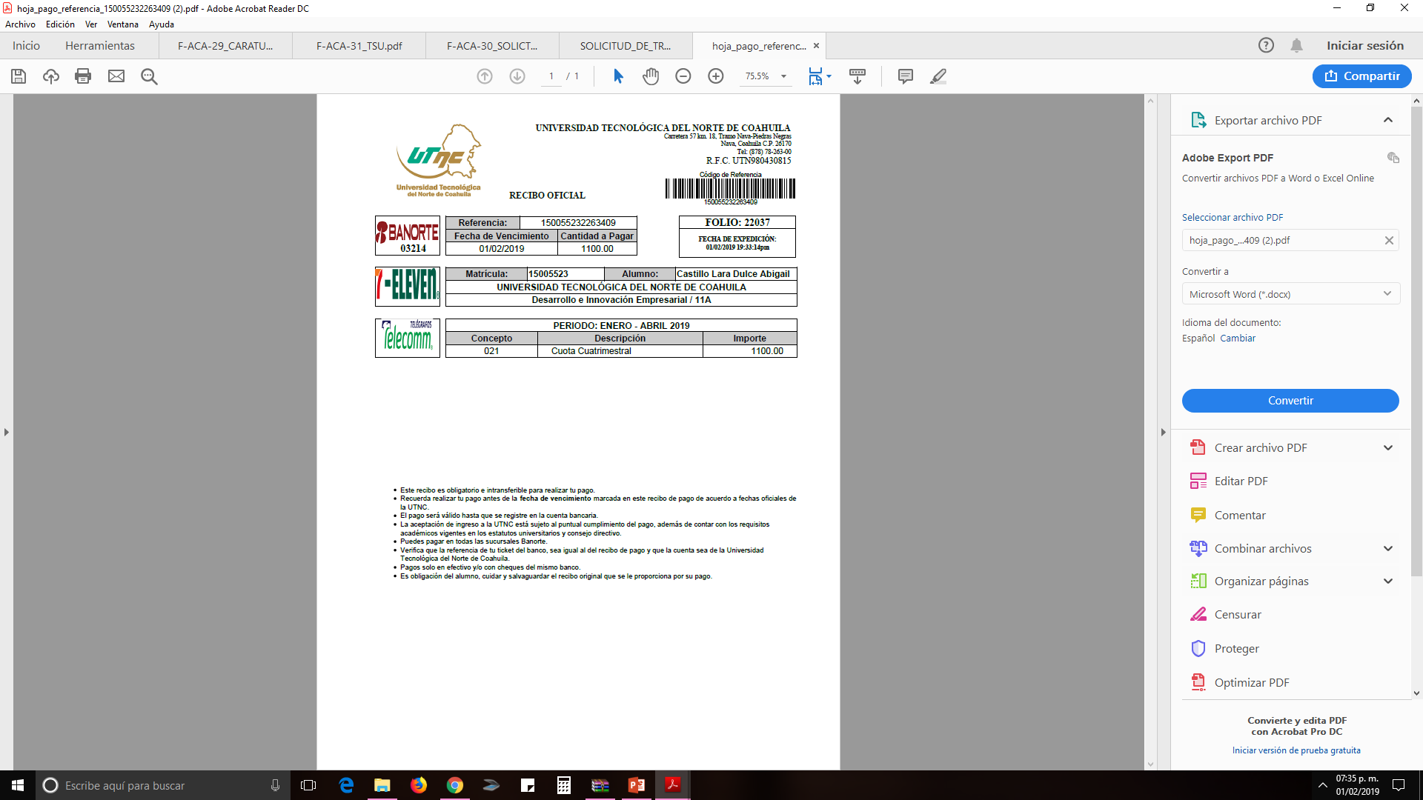
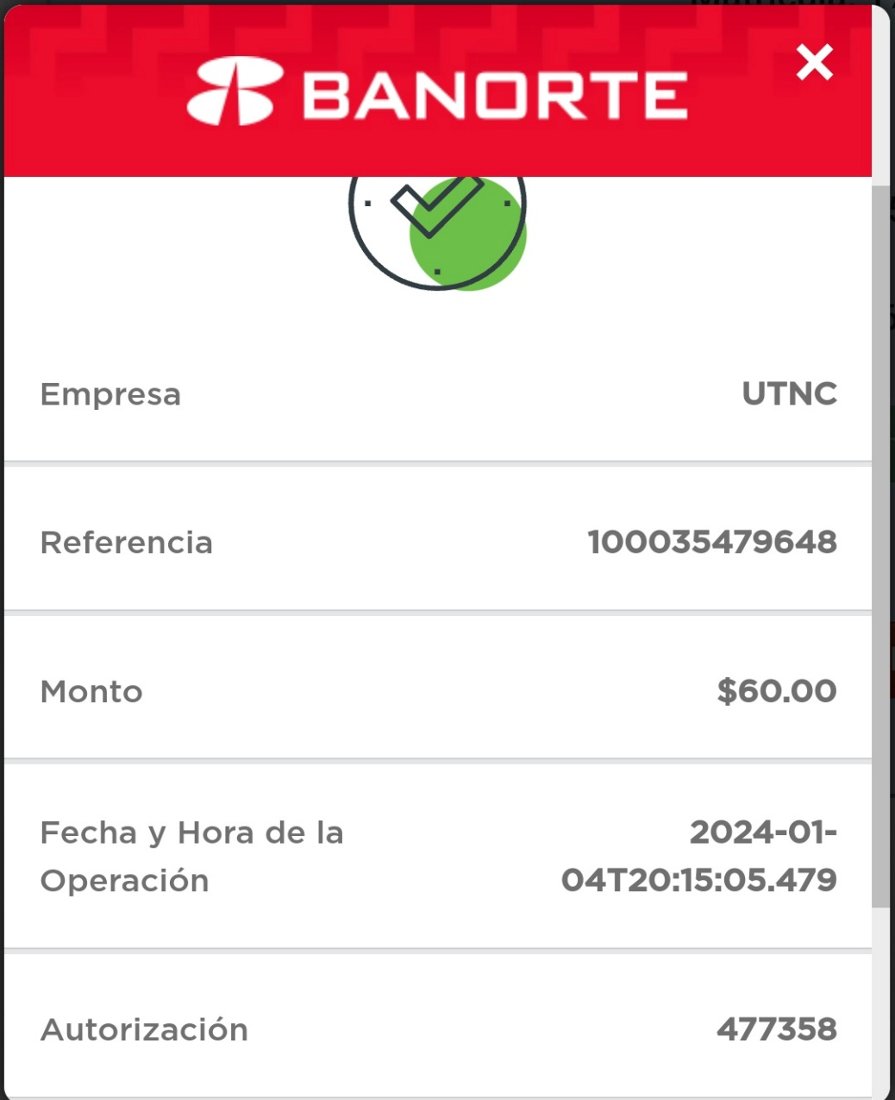


Comprobante de pago por
Gastos Administrativos para Titulación Estatal TSU/ING

Slide 5
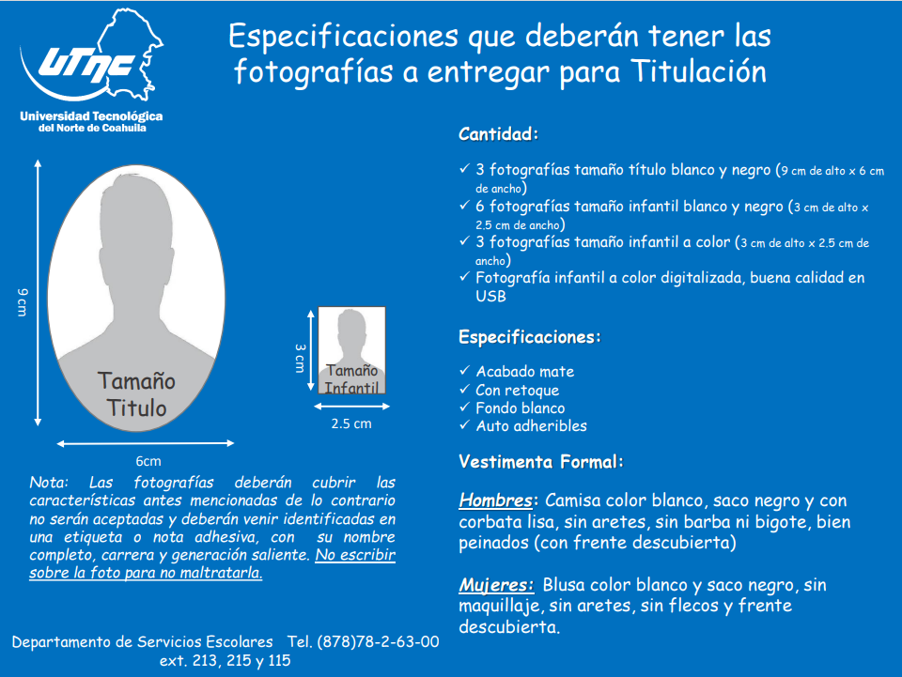
Especificaciones que deberán tener las fotografías a entregar para Titulación
Cantidad:
3 fotografías tamaño título blanco y negro (9 cm de alto x 6 cm de ancho)
2 fotografías tamaño mignon blanco y negro (5 cm de alto x 3.5 cm de ancho)
6 fotografías tamaño infantil blanco y negro (3 cm de alto x 2.5 cm de ancho)
2 fotografías tamaño infantil a color (3 cm de alto x 2.5 cm de ancho)
Especificaciones:
Acabado mate
Color, blanco y negro con retoque
Fondo blanco
Auto adheribles
Vestimenta formal:
Hombres: Camisa color blanco, saco negro y corbata lisa, sin aretes y sin barba.
Mujeres: Blusa color blanco y saco negro, maquillaje discreto, sin aretes, frente y orejas descubiertas.
Nota: Las fotografías deberán cubrir las características antes mencionadas de lo contrario no serán aceptadas y deberán venir identificadas en una etiqueta o nota adhesiva, con su nombre, carrera y generación saliente. No escribir sobre la foto para no maltratarla.

Slide 6
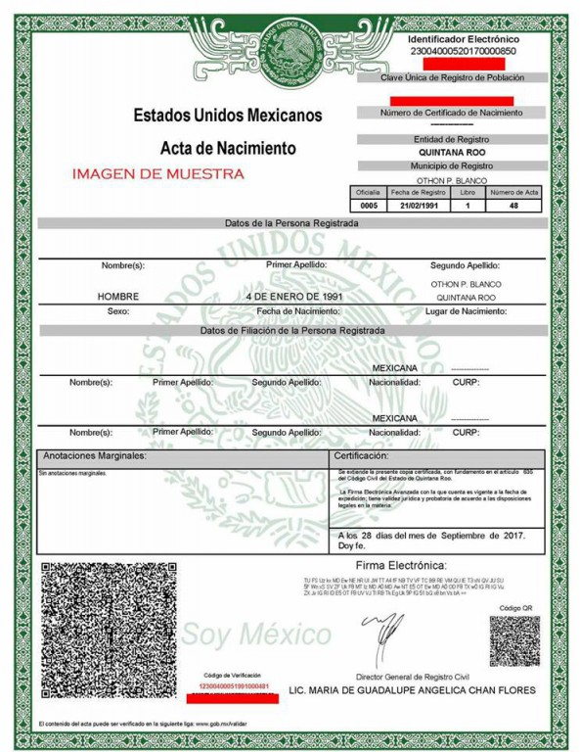
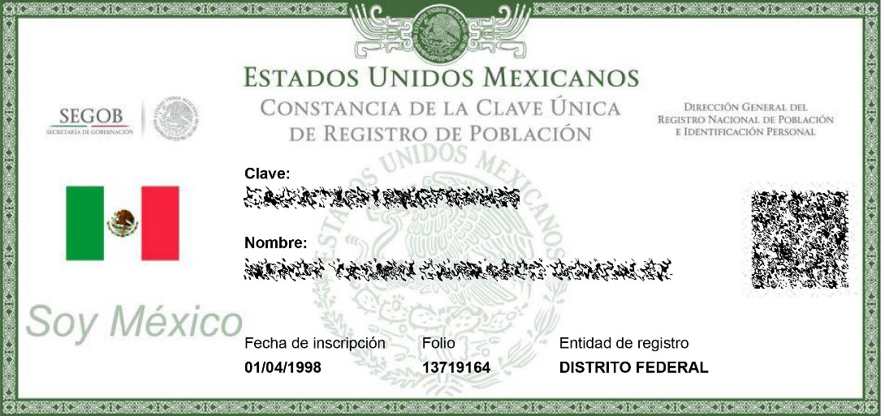
Acta de Nacimiento actualizada
(En dado caso que en escolares no contemos con ella o este maltratada)
CURP actualizada
(descargar de RENAPO)

Slide 7
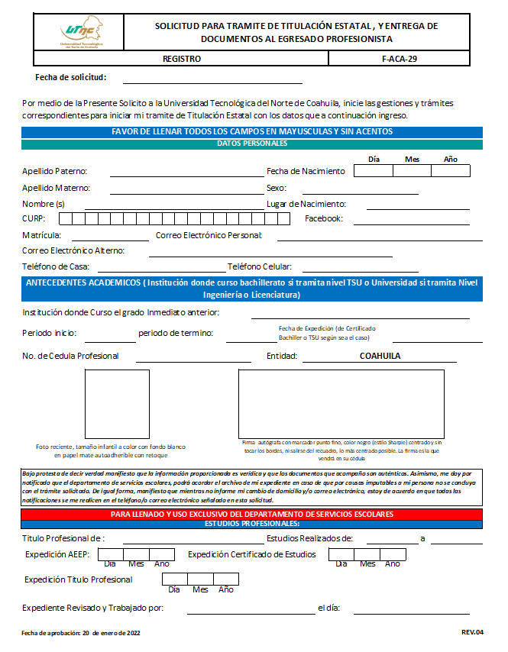
Formato de Titulación
F-ACA-29.
Llenar correctamente los campos editables, con mayúsculas y sin acentos, imprimir 3 hojas.

Slide 8
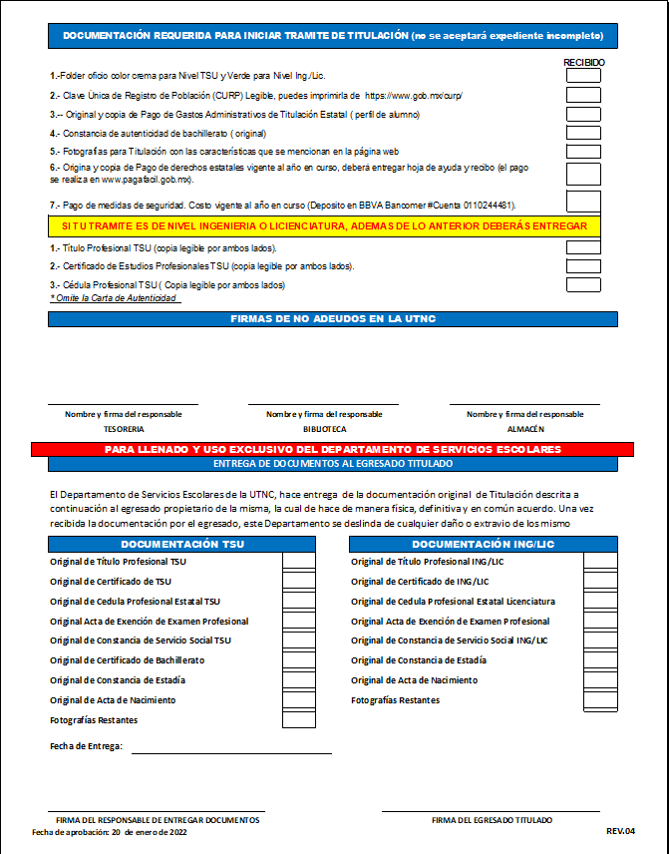
Documentación requerida para trámite de Titulación y Firmas de no Adeudos en la Universidad.

Slide 9

¿Cómo realizar el pago de Derechos estatales y medidas de seguridad para mi trámite de titulación?

Slide 10
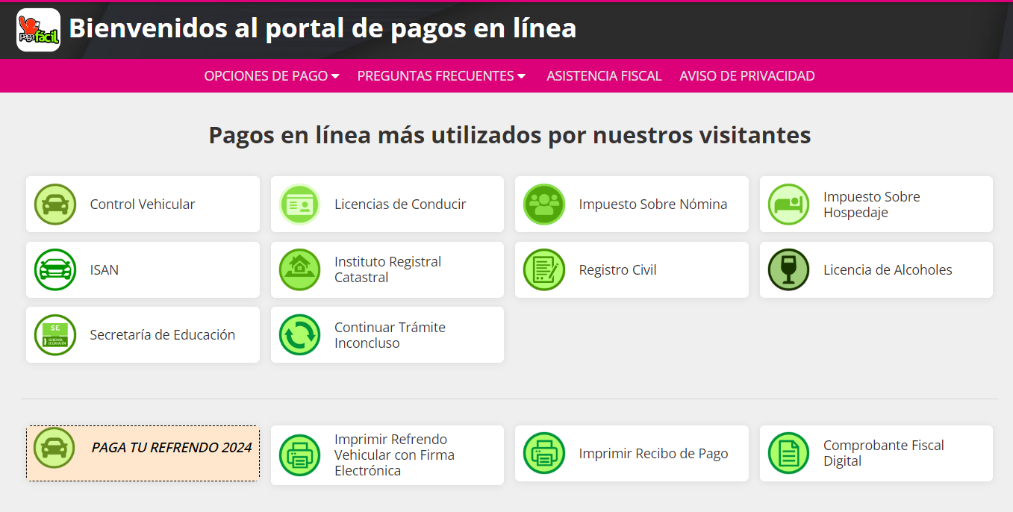
Paso 1.-:
INGRESAR A LA PÁGINA DE PAGA FÁCIL
EN EL APARTADO DE SECRETARÍA DE EDUCACIÓN (OPCIÓN DIRECTA EN EL SIGUIENTE ENLACE):
https://www.pagafacil.gob.mx/pagafacilv2/v2.php
MUESTRA:

Slide 11
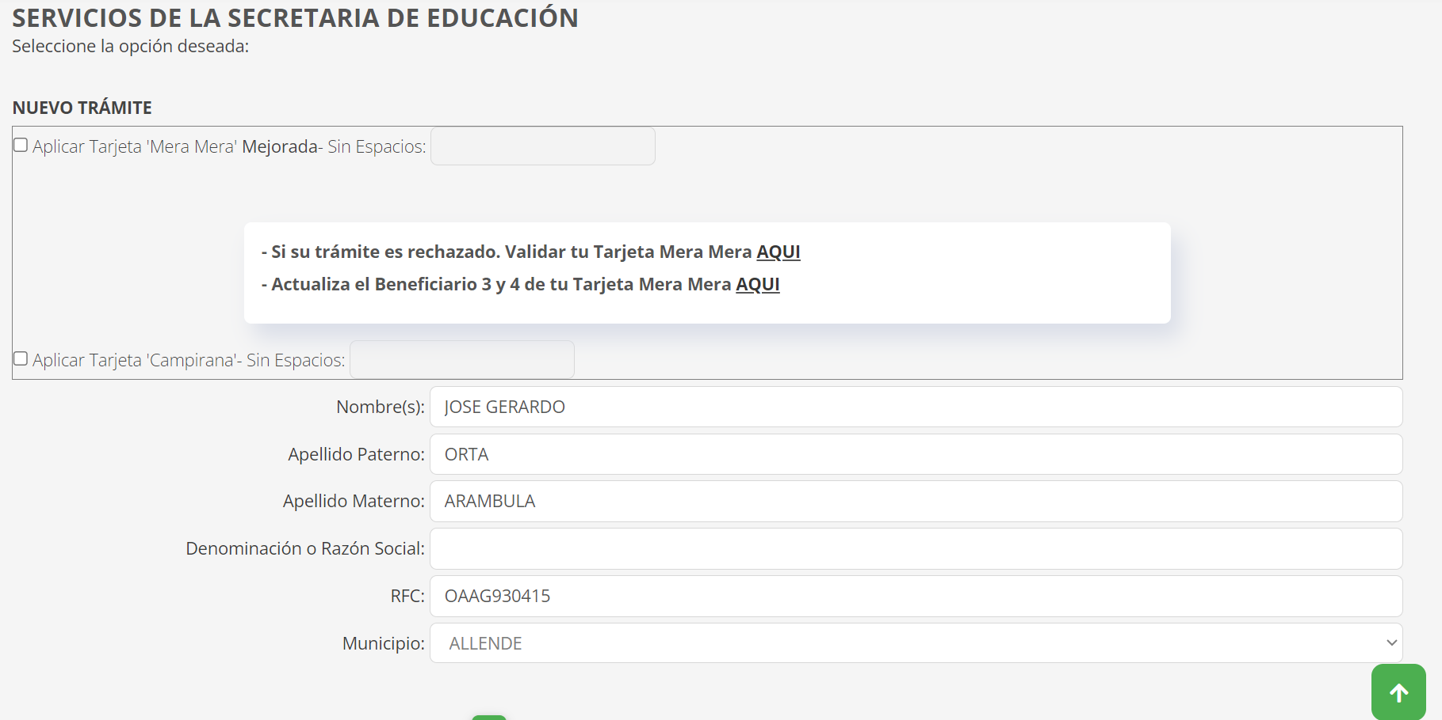
Paso 2.-:
LLENAR TODOS LOS APARTADOS CON SUS
DATOS PERSONALES, ASÍ COO SE MUESTRAN A CONTINUCACIÓN:
MUESTRA:
ESTE APARTADO NO LLENARLO

Slide 12
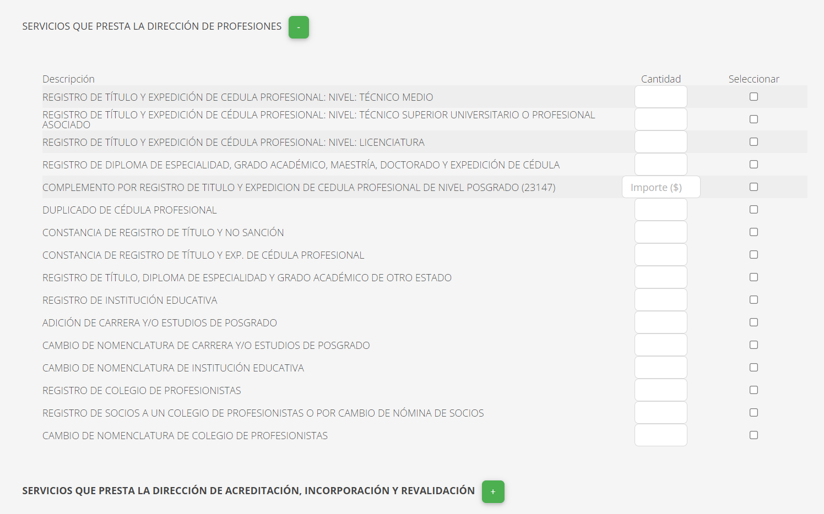
Paso 3.-:
CONTINUAR LLENANDO LOS APARTADOS CORRESPONDIENTES QUE SE MUESTRAN A CONTINUACIÓN:
MUESTRA:
Seleccionar esta opción
Seleccionar este apartado
1
✔

Slide 13
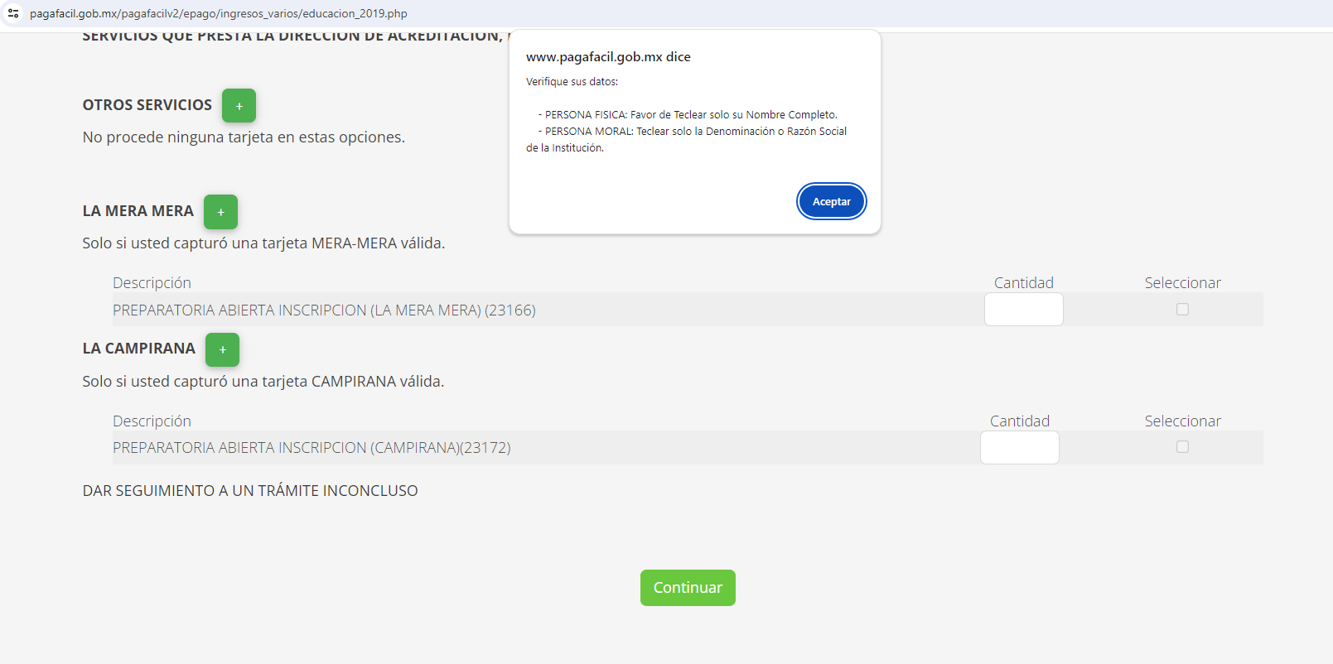
Paso 4.-:
DESPÚES DE SELECCIONAR EL TIPO DE
TRÁMITE A REALIZAR, DEBERÁ DAR CLIC EN CONTINUAR, VERIFICAR LOS DATOS PROPORCIONADOS Y DAR CLIC EN ACEPTAR.
MUESTRA:
✔
✔

Slide 14
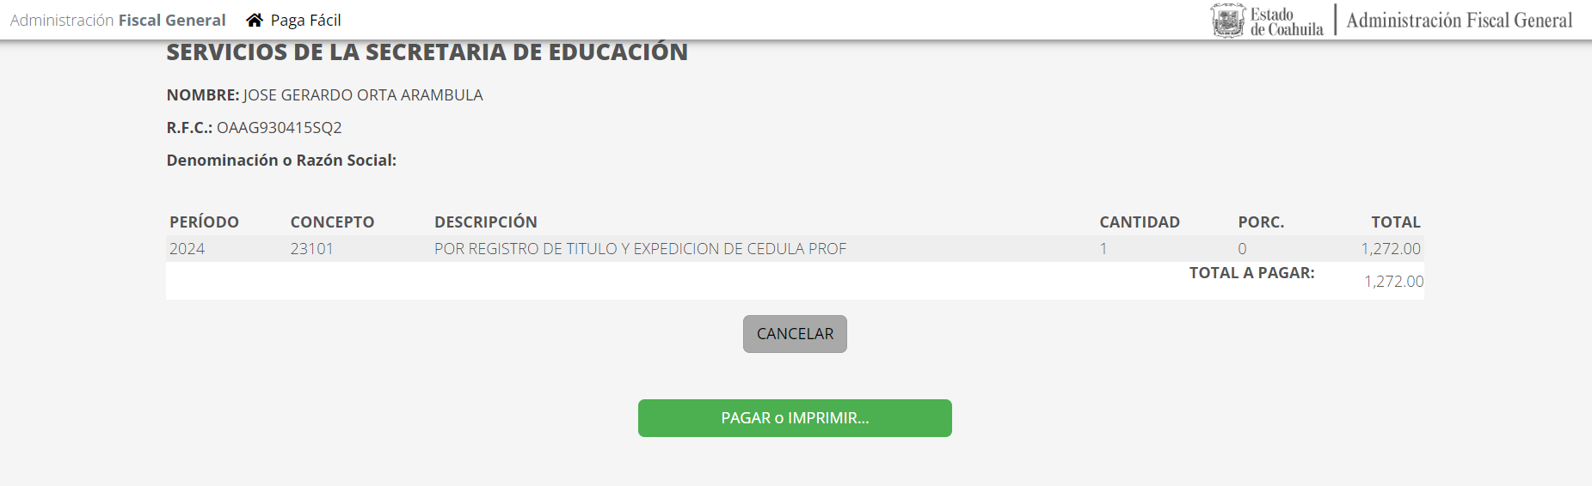
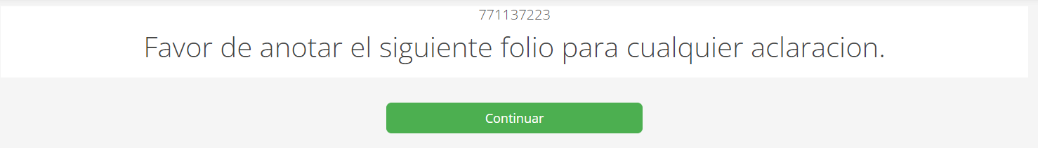
Paso 5.-:
REVISAR QUE TODOS LOS DATOS PROPORCIONADOS SEAN CORRECTOS.
MUESTRA:
Seleccionar la opción de imprimir.

Slide 15
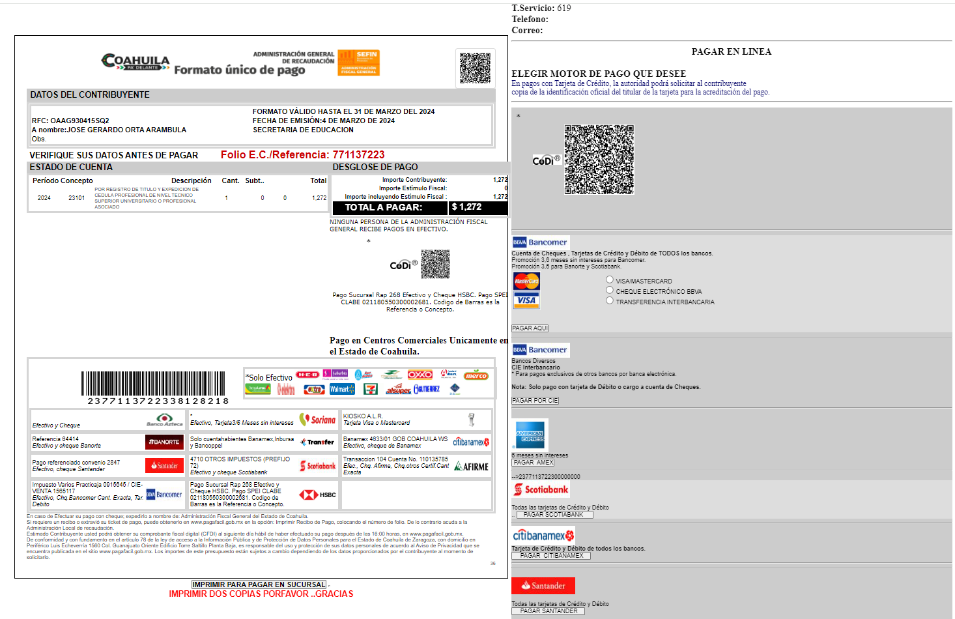
Paso 6.-:
PUEDE REALIZAR EL PAGO EN LAS DISTINTAS DEPENDENCIAS QUE MUESTRA EL FORMATO O PAGAR EN LÍNEA.
MUESTRA:
PAGOS EN LÍNEA
DEPENDENCIAS PARA PAGO DE FORMA FÍSICA

Slide 16

PAGO DE MEDIDAS DE SEGURIDAD
(HOLOGRAMAS)
Depósito de $200.00
Concepto: SEDU PROFESIONES
No. De Cuenta: 0110244481
NOTA: Es importante realizar DEPÓSITO directo a sucursal BBVA,
no realizar transferencias, debido a que puede rechazar el pago
la Dirección Estatal de Profesiones.

Slide 17

Puedes contactarnos en:
878 78 26300 Ext. 115, 215 y 213
titulacion@utnc.edu.mx

